Slide 1
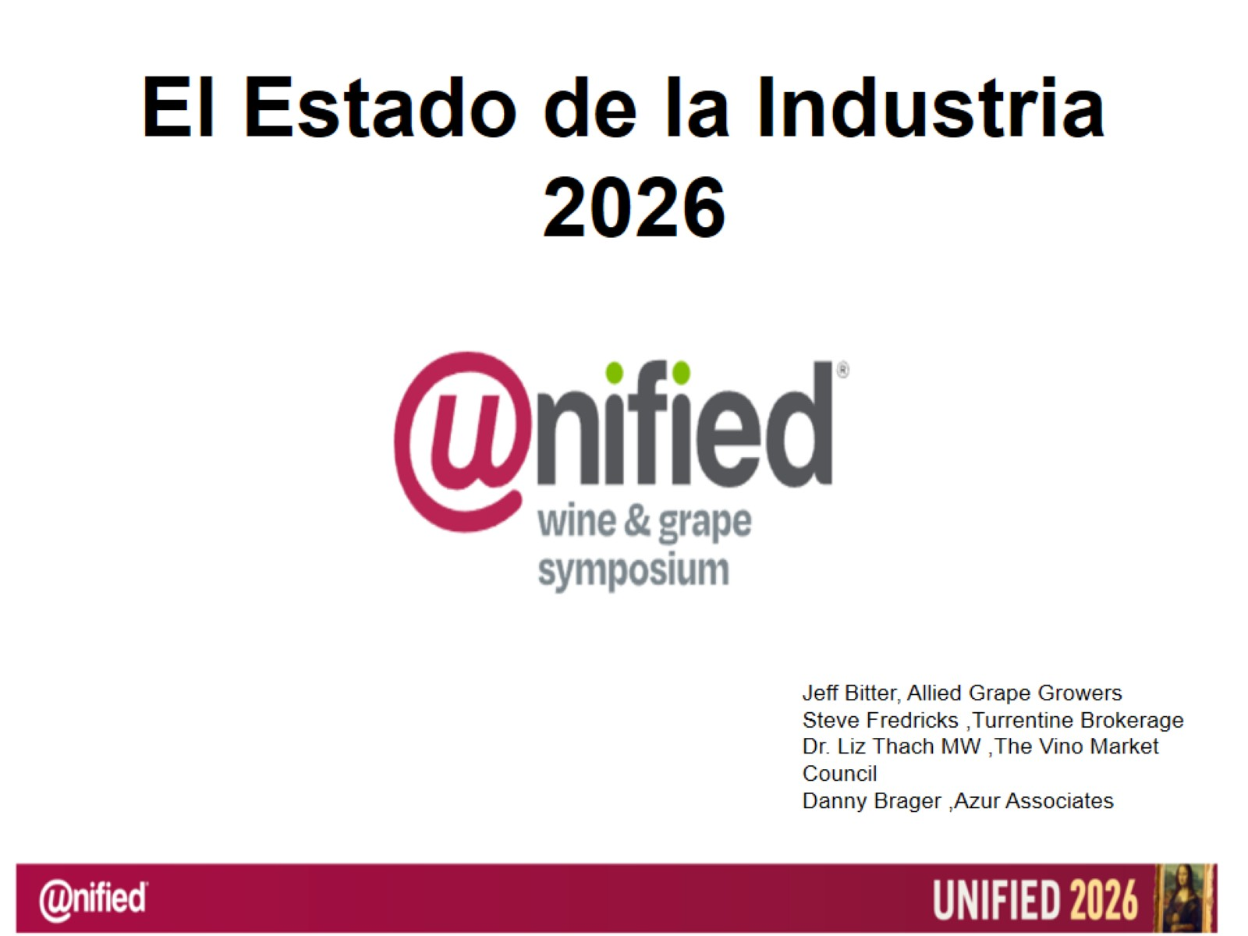

Slide 2
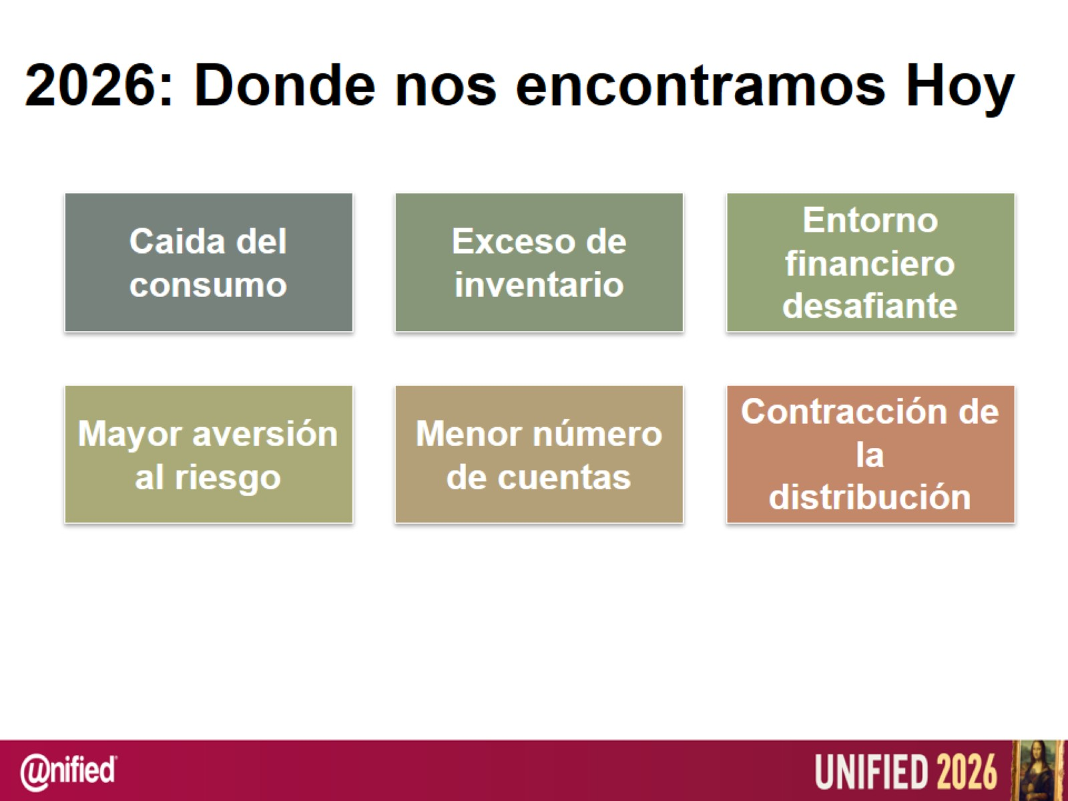

Slide 3
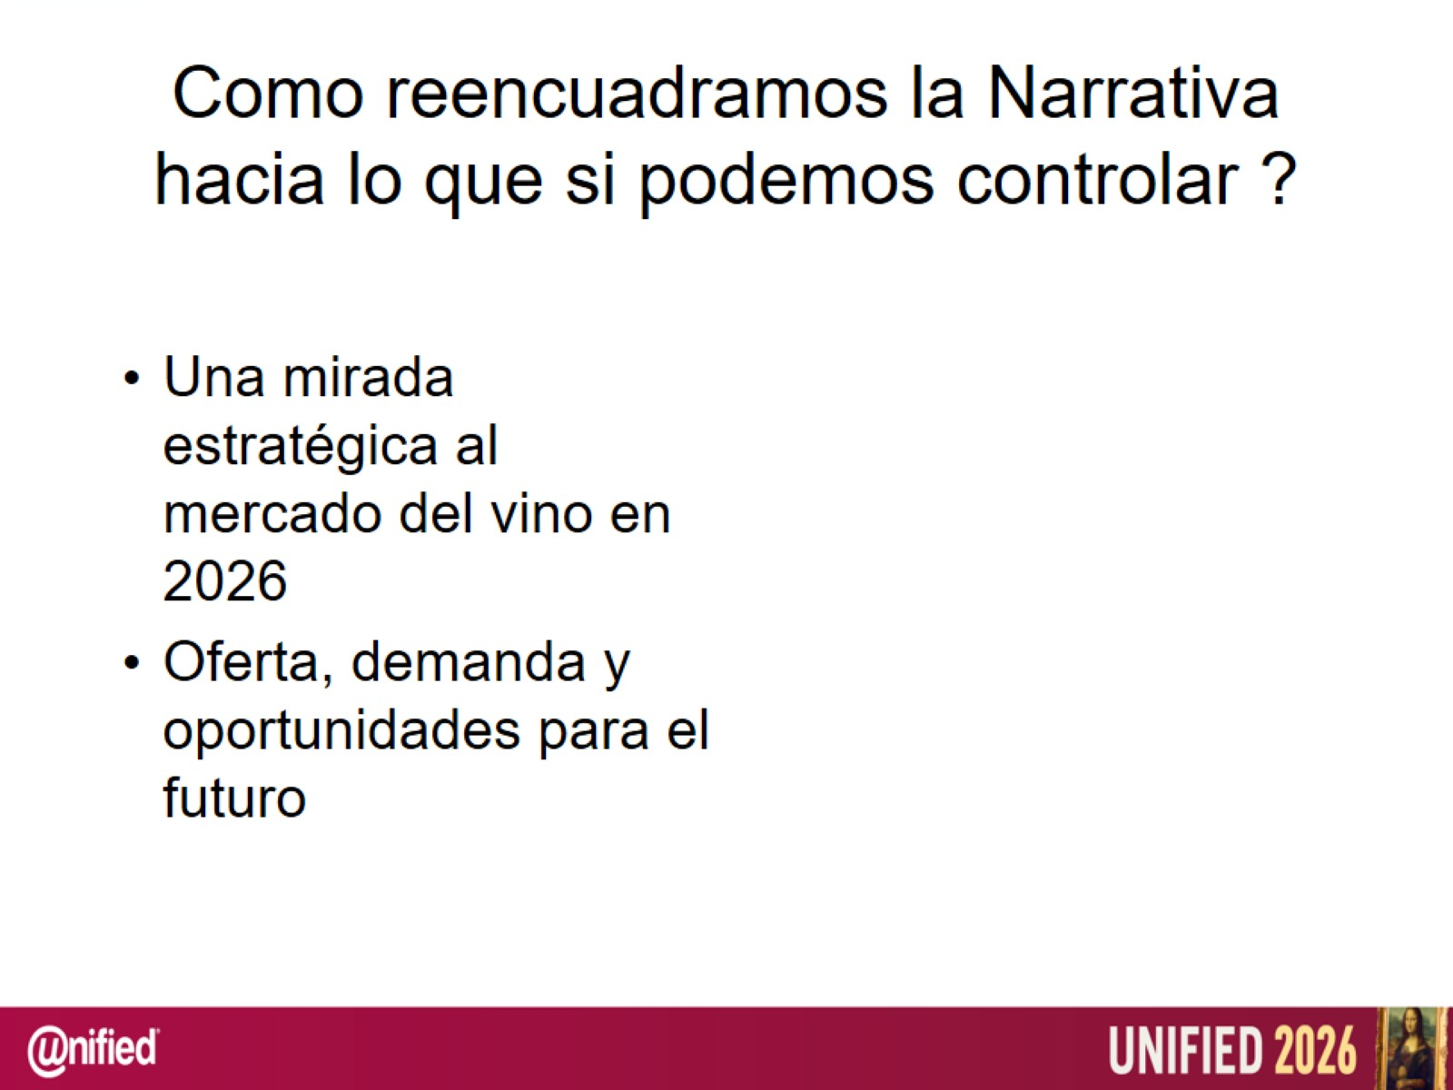
Como reencuadramos la Narrativa hacia lo que si podemos controlar ?

Slide 4
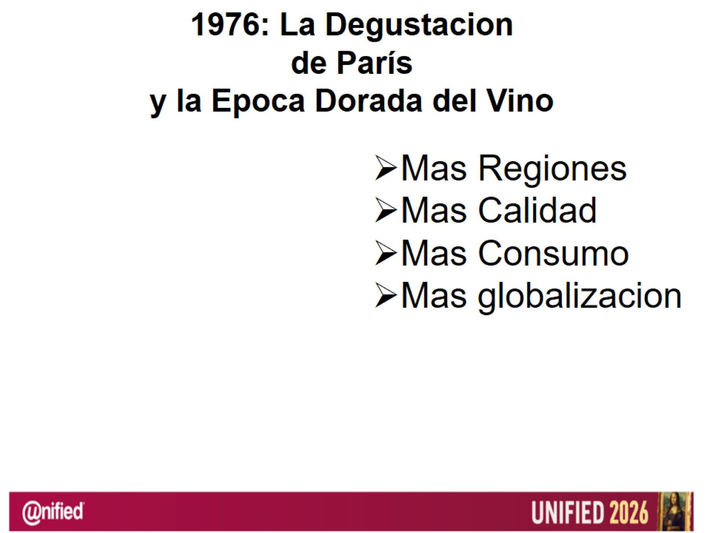

Slide 5
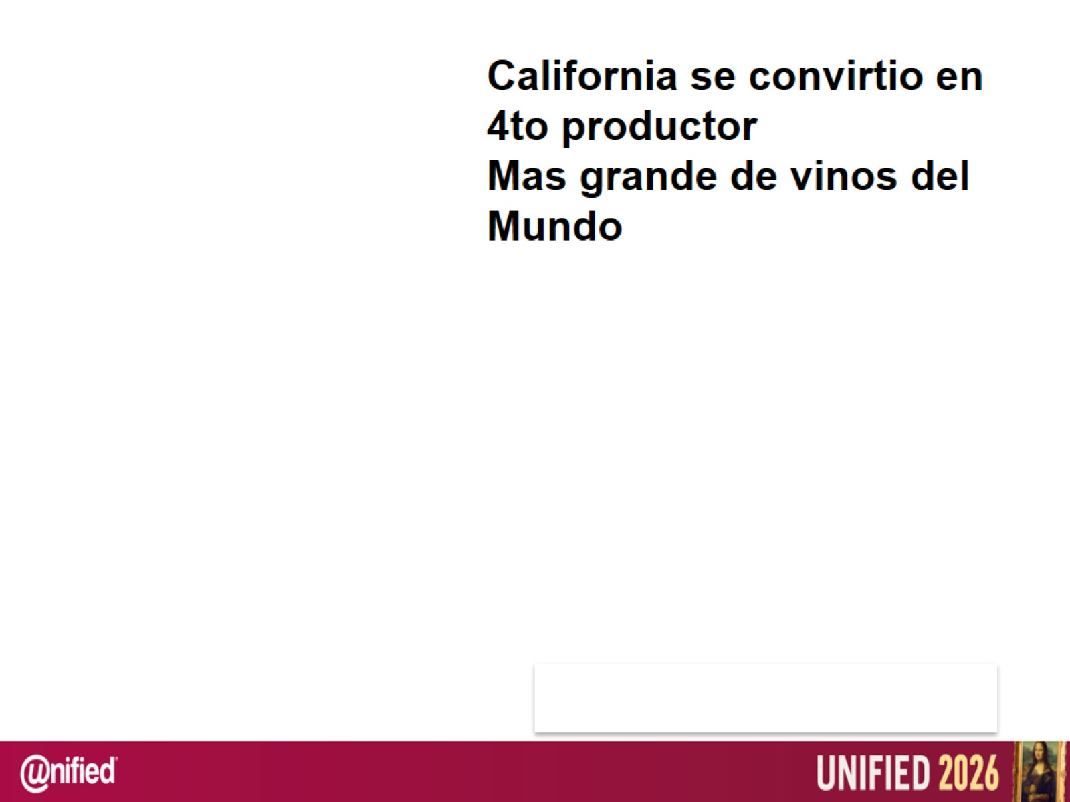

Slide 6
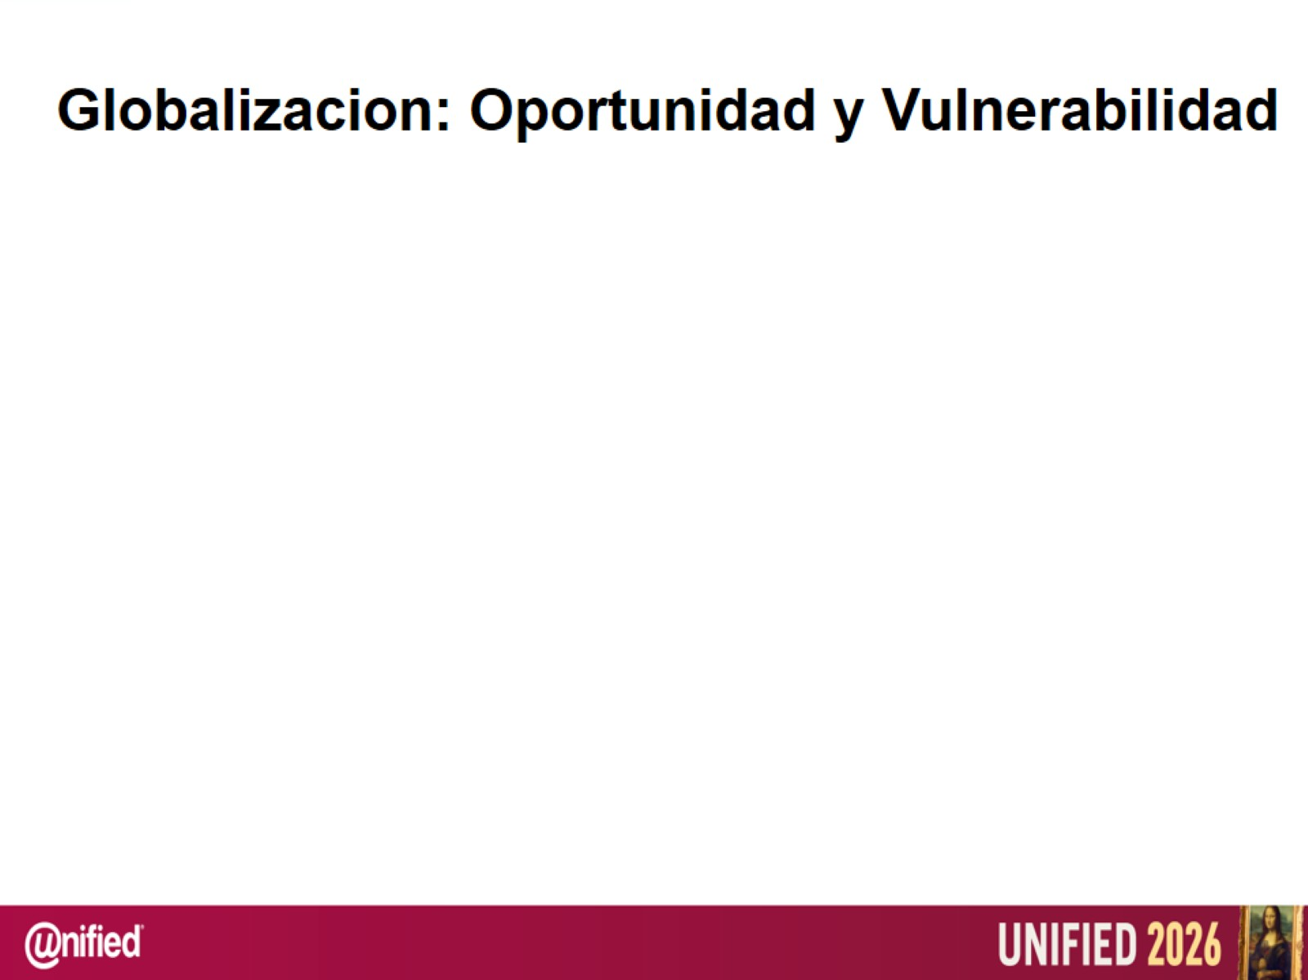

Slide 7
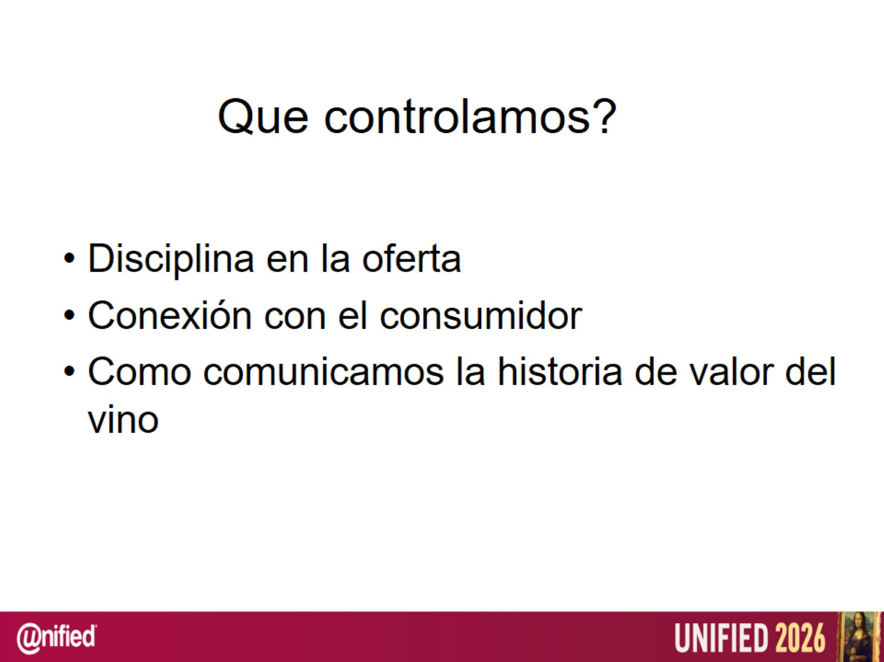
Que controlamos?

Slide 8
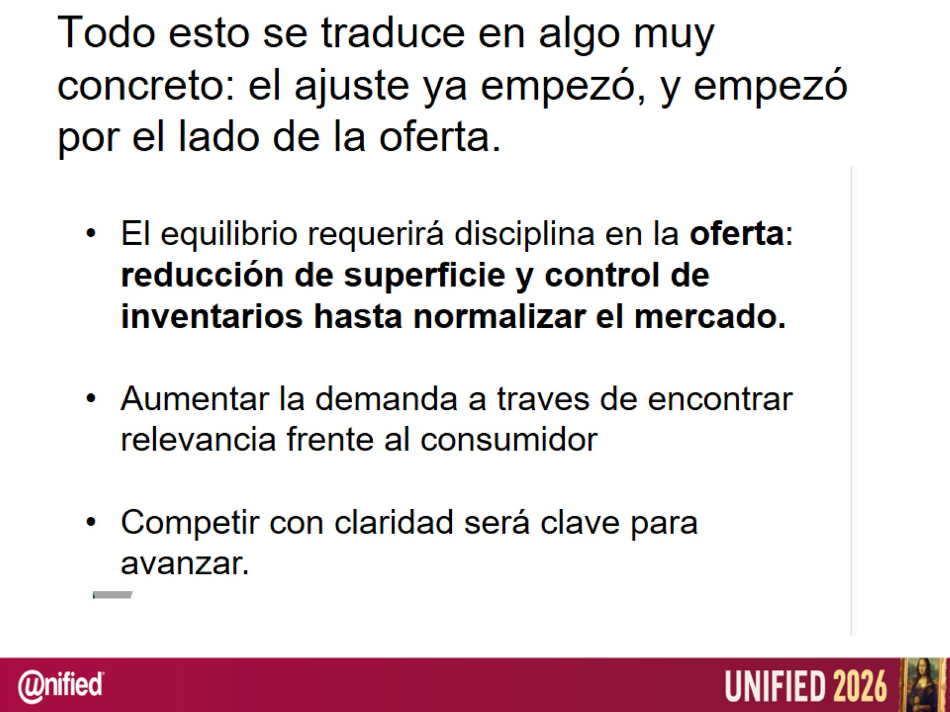
Todo esto se traduce en algo muy concreto: el ajuste ya empezó, y empezó por el lado de la oferta.

Slide 9
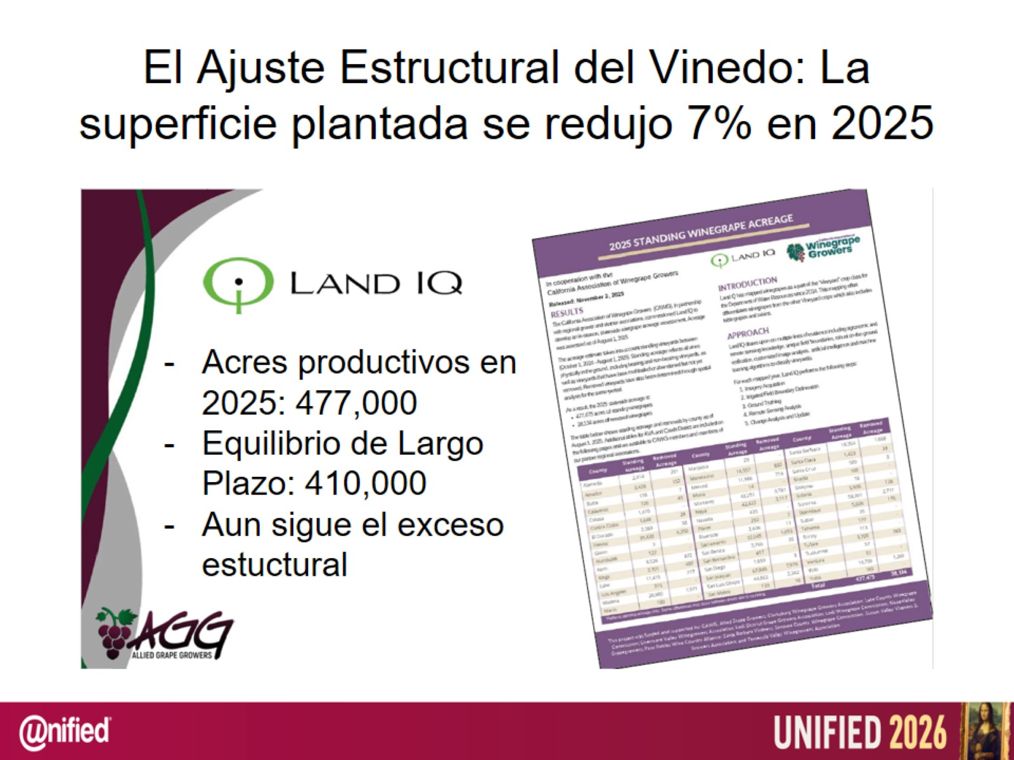
El Ajuste Estructural del Vinedo: La superficie plantada se redujo 7% en 2025

Slide 10
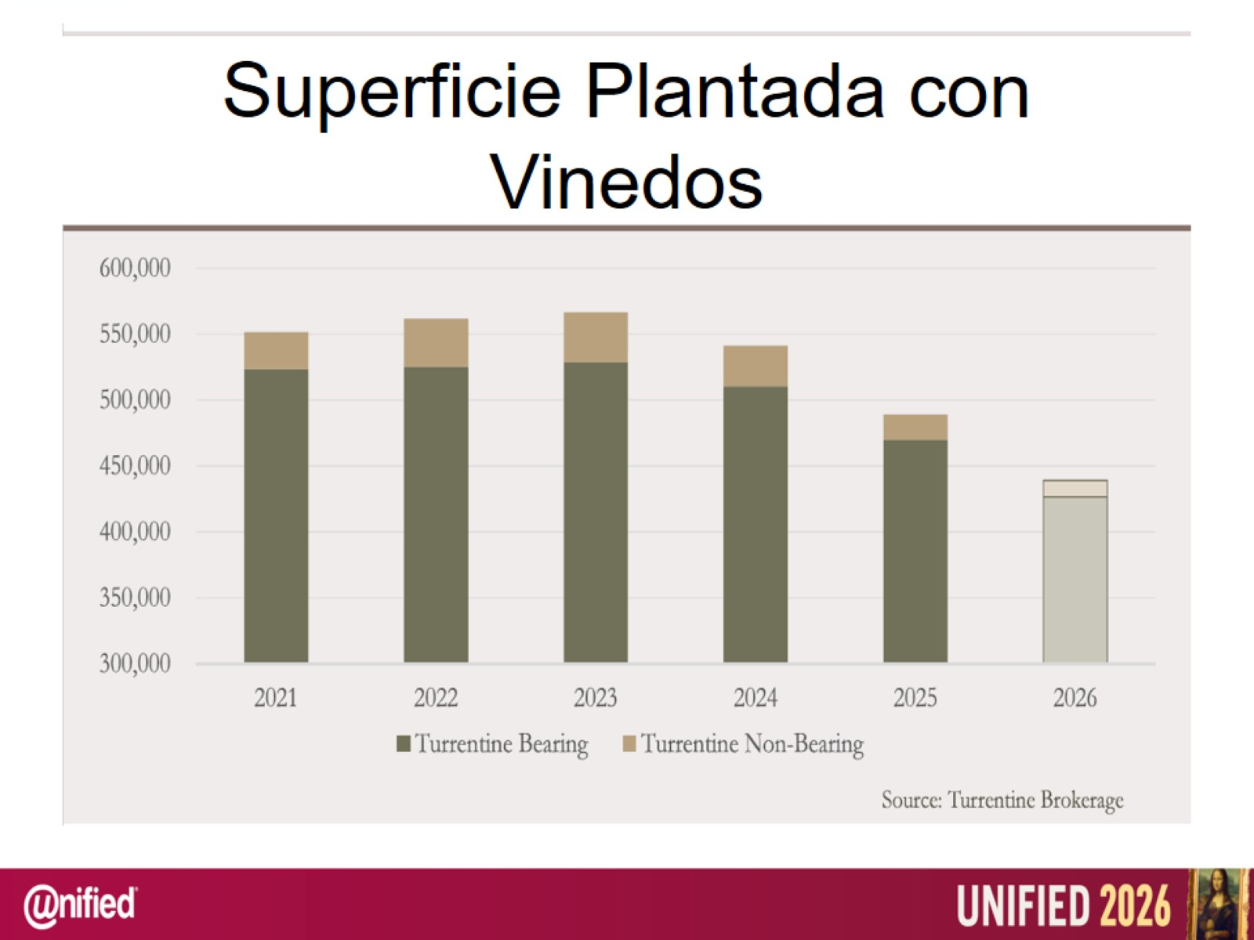

Slide 11
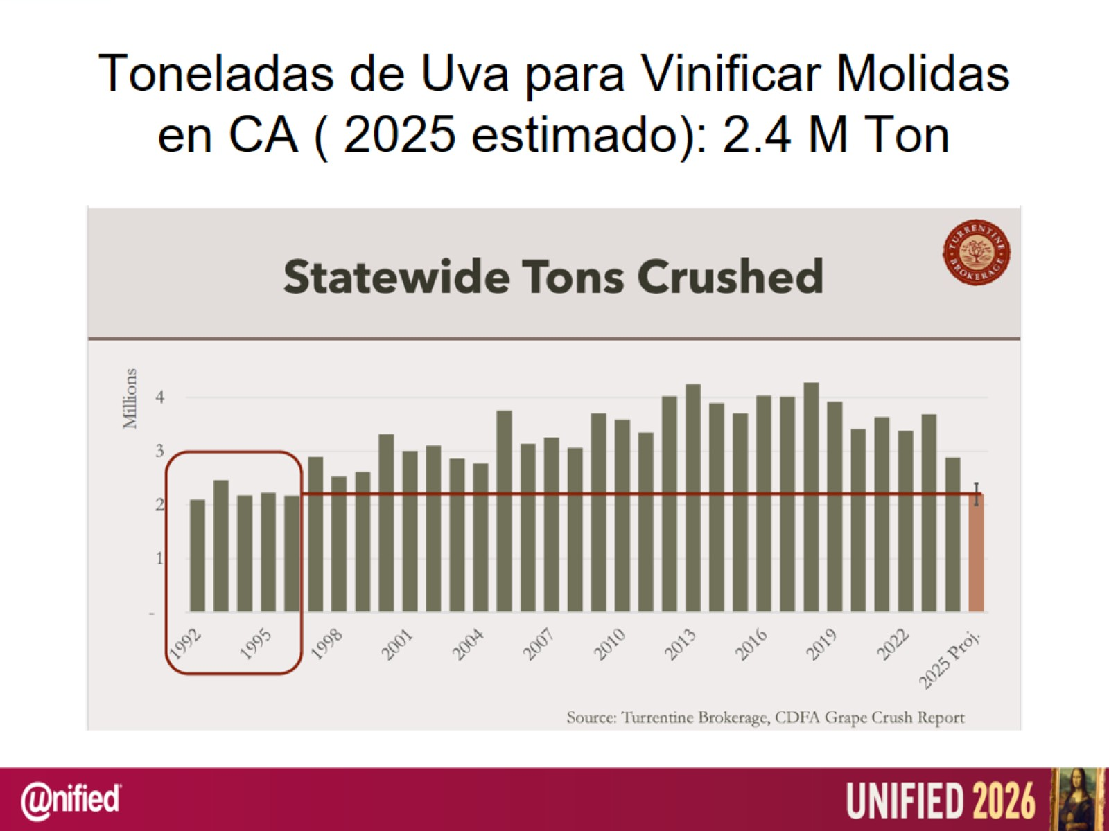
Toneladas de Uva para Vinificar Molidas en CA ( 2025 estimado): 2.4 M Ton

Slide 12
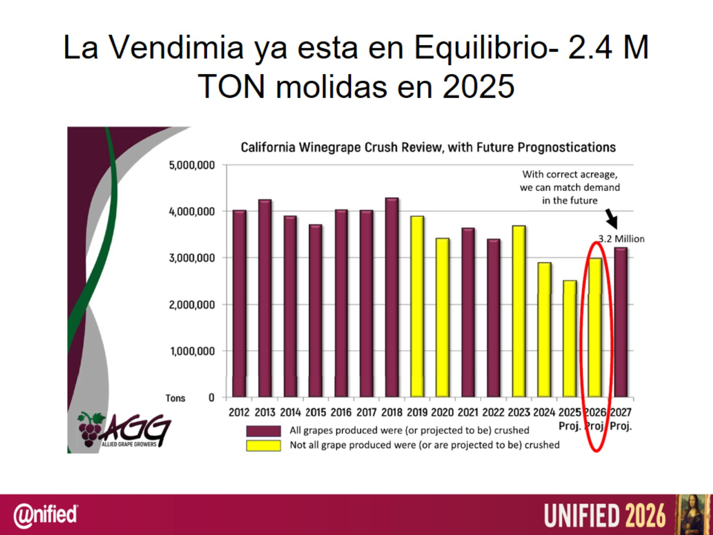
La Vendimia ya esta en Equilibrio- 2.4 M TON molidas en 2025

Slide 13
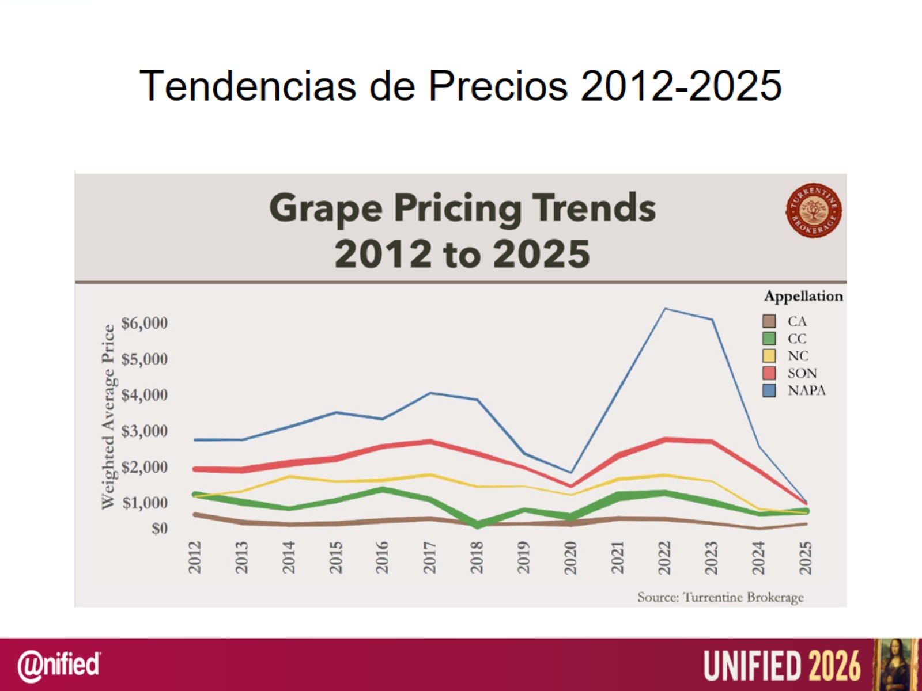
Tendencias de Precios 2012-2025

Slide 14
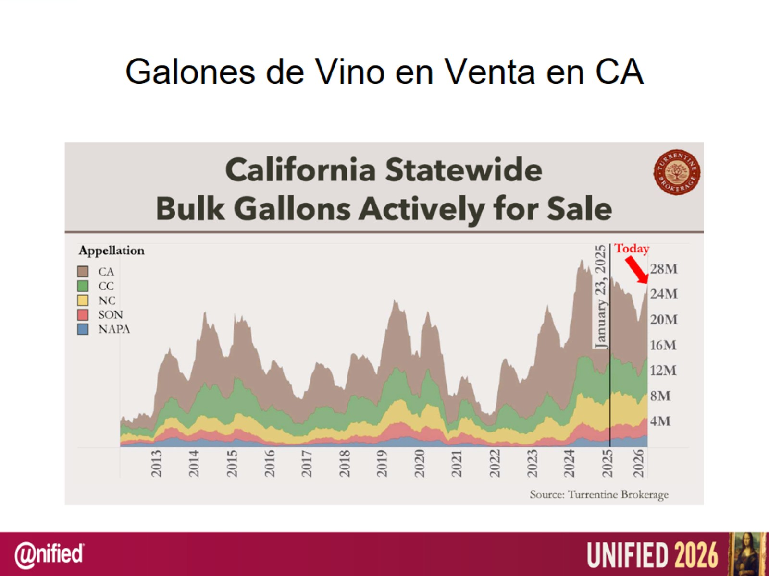
Galones de Vino en Venta en CA

Slide 15
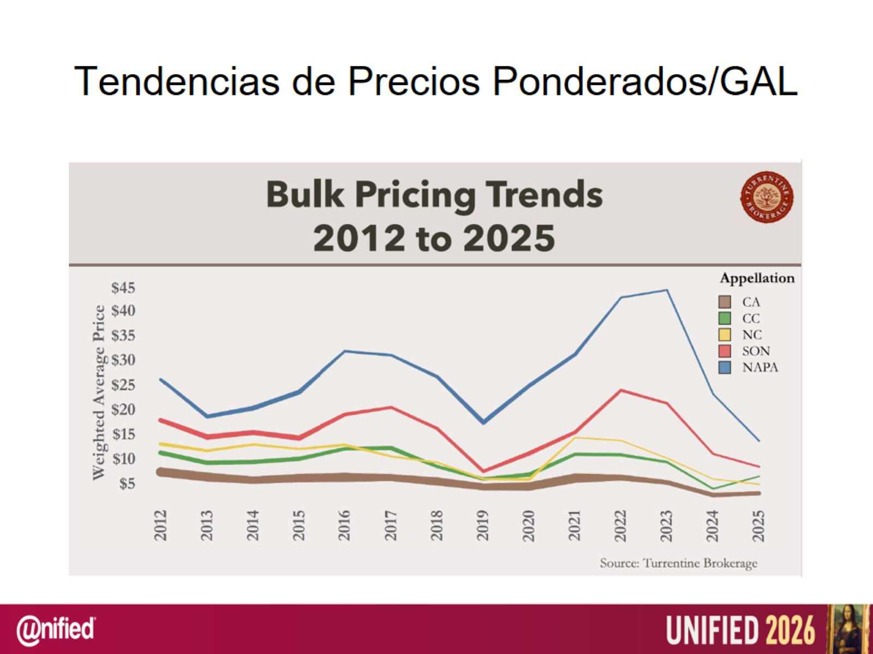
Tendencias de Precios Ponderados/GAL

Slide 16
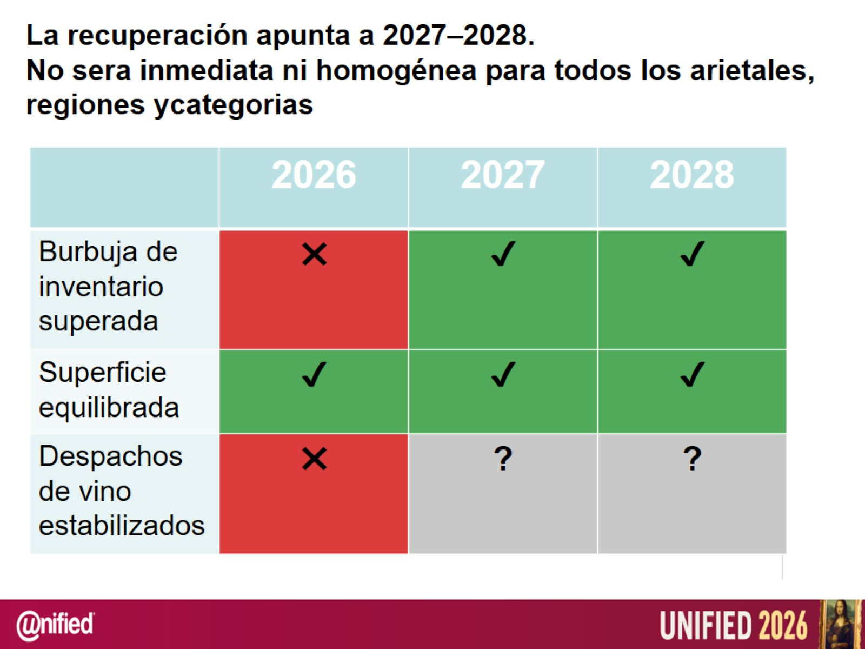
La recuperación apunta a 2027–2028.
No sera inmediata ni homogénea para todos los arietales, regiones ycategorias

Slide 17
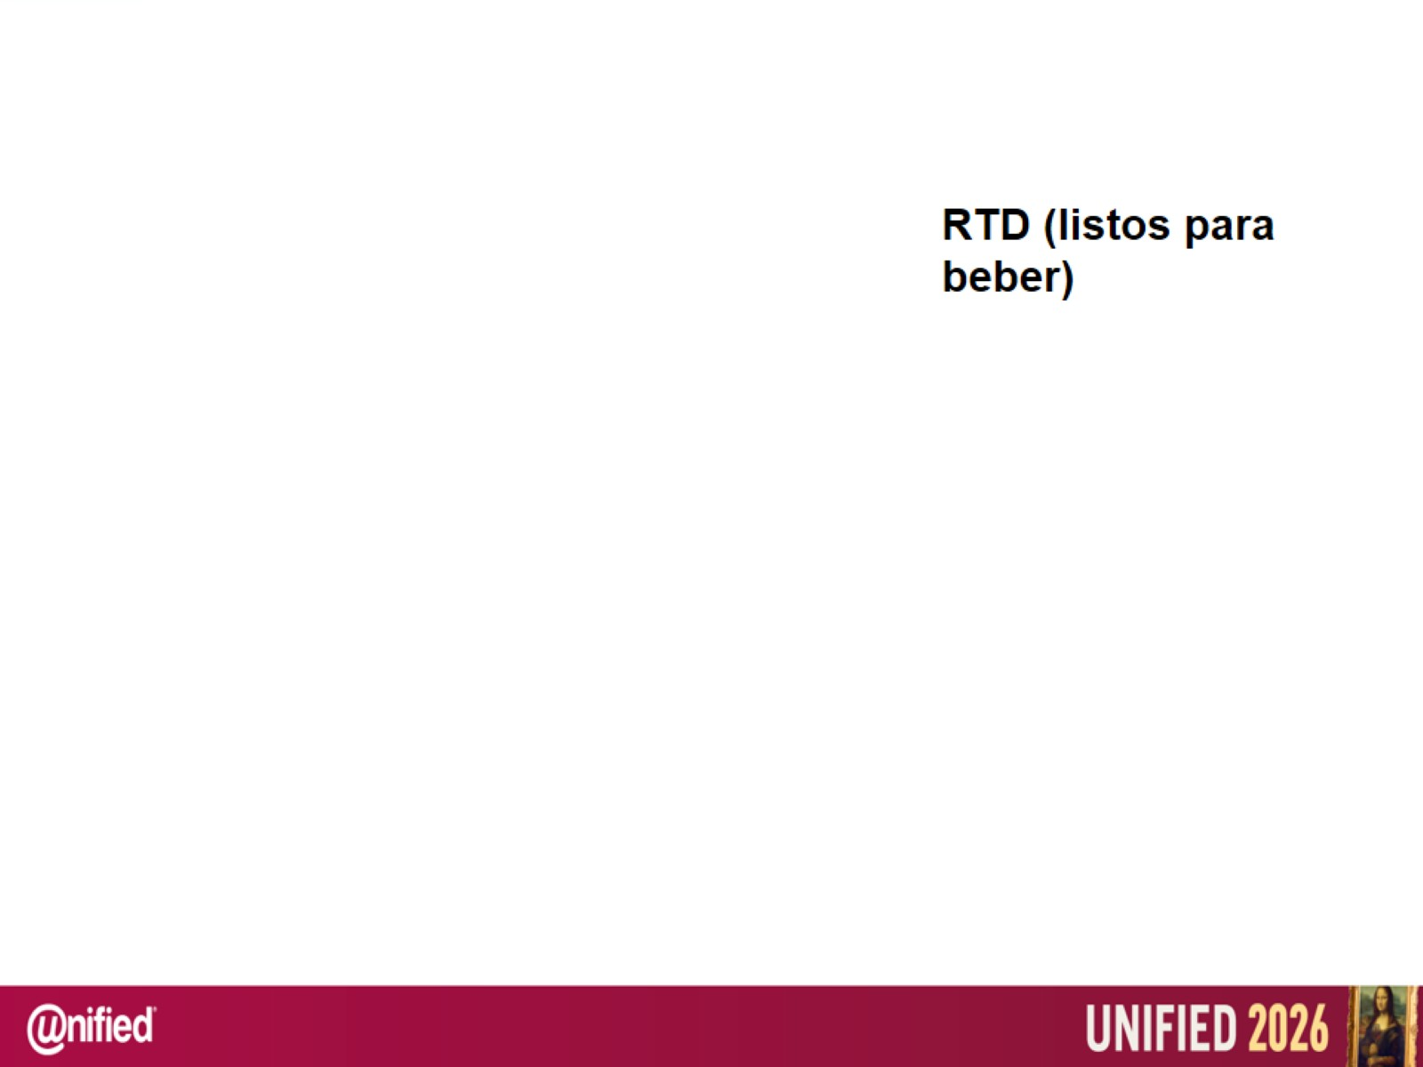

Slide 18
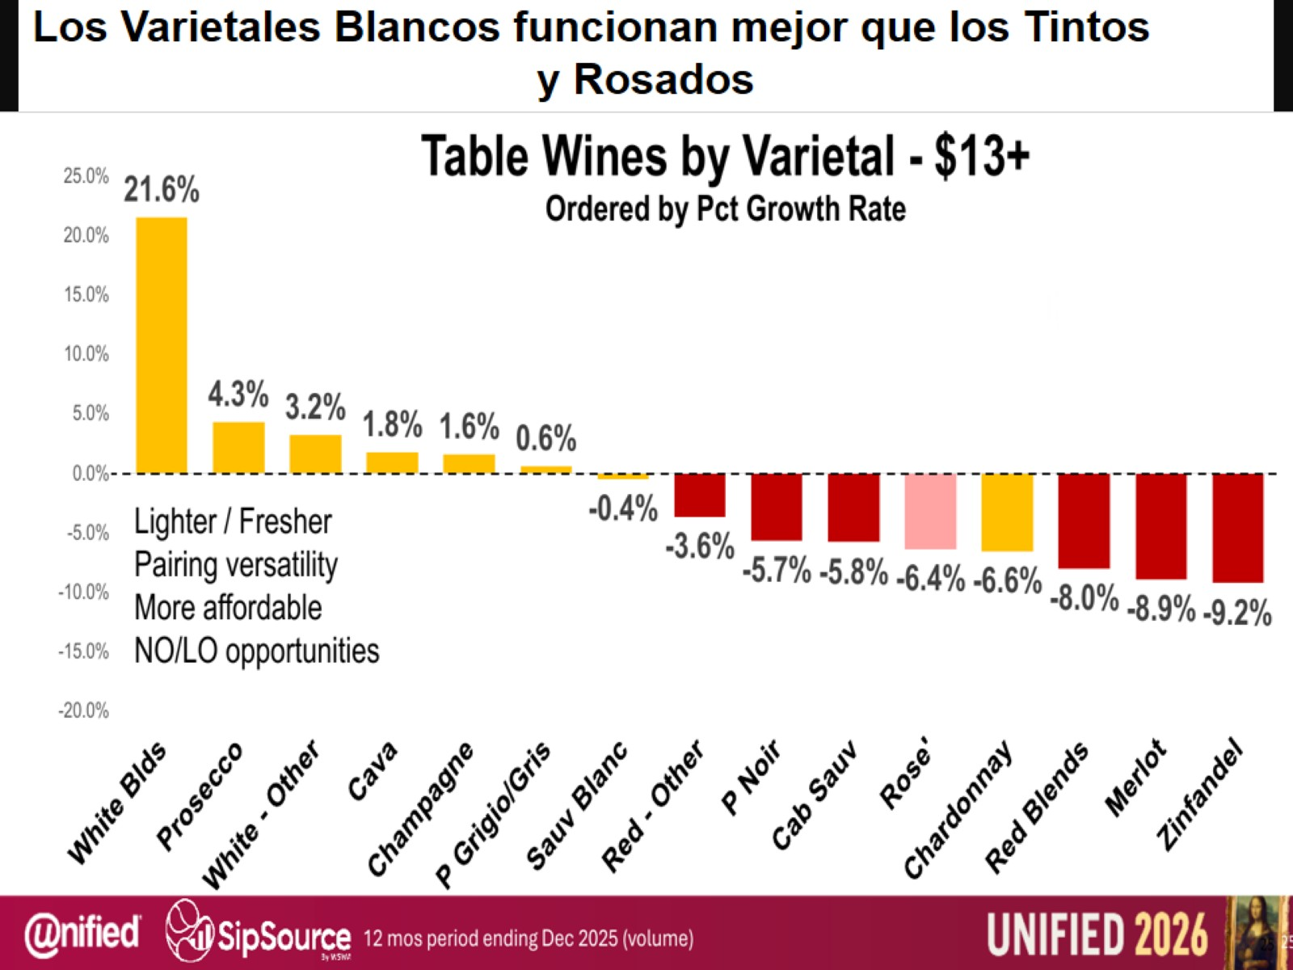

Slide 19
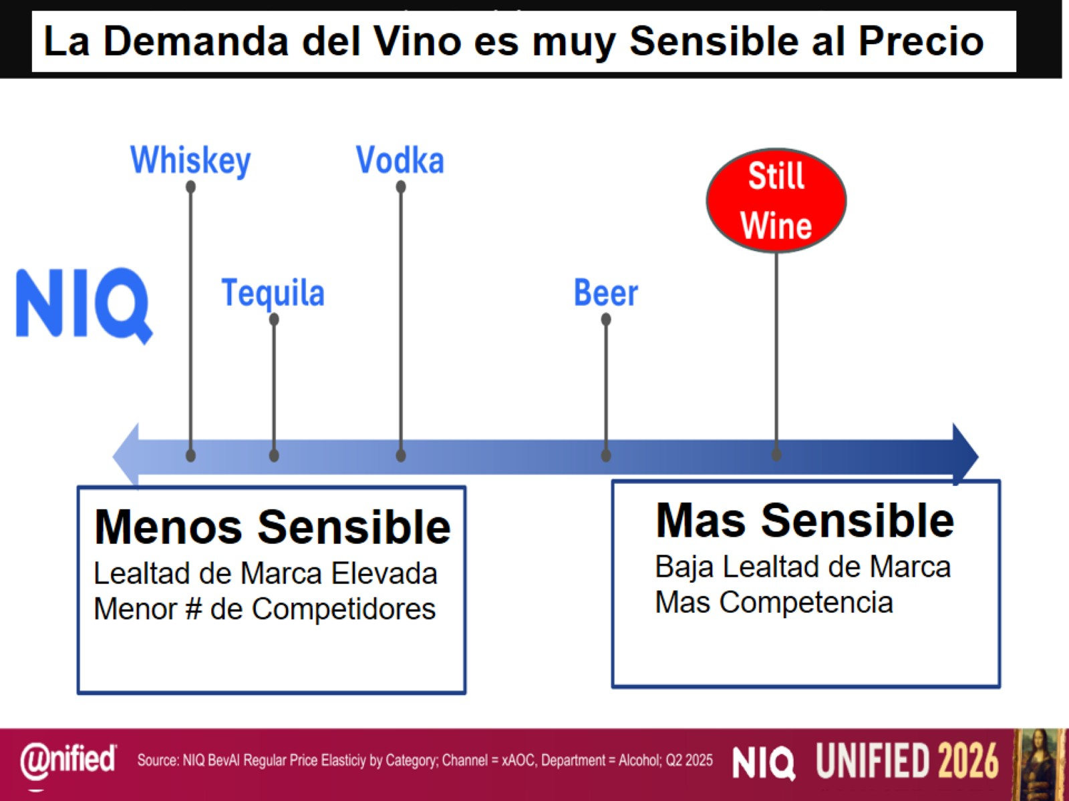

Slide 20
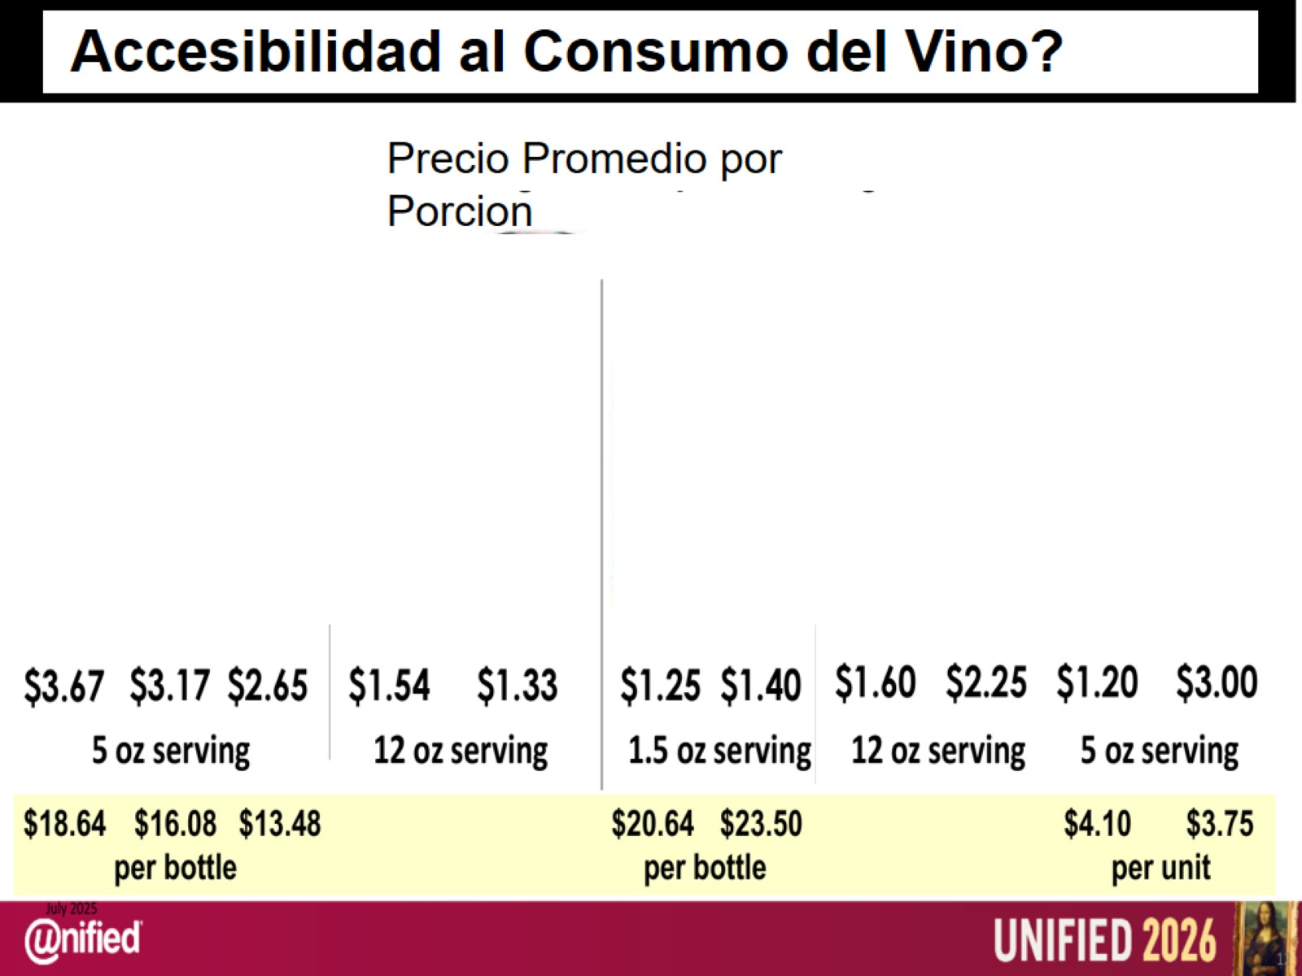

Slide 21
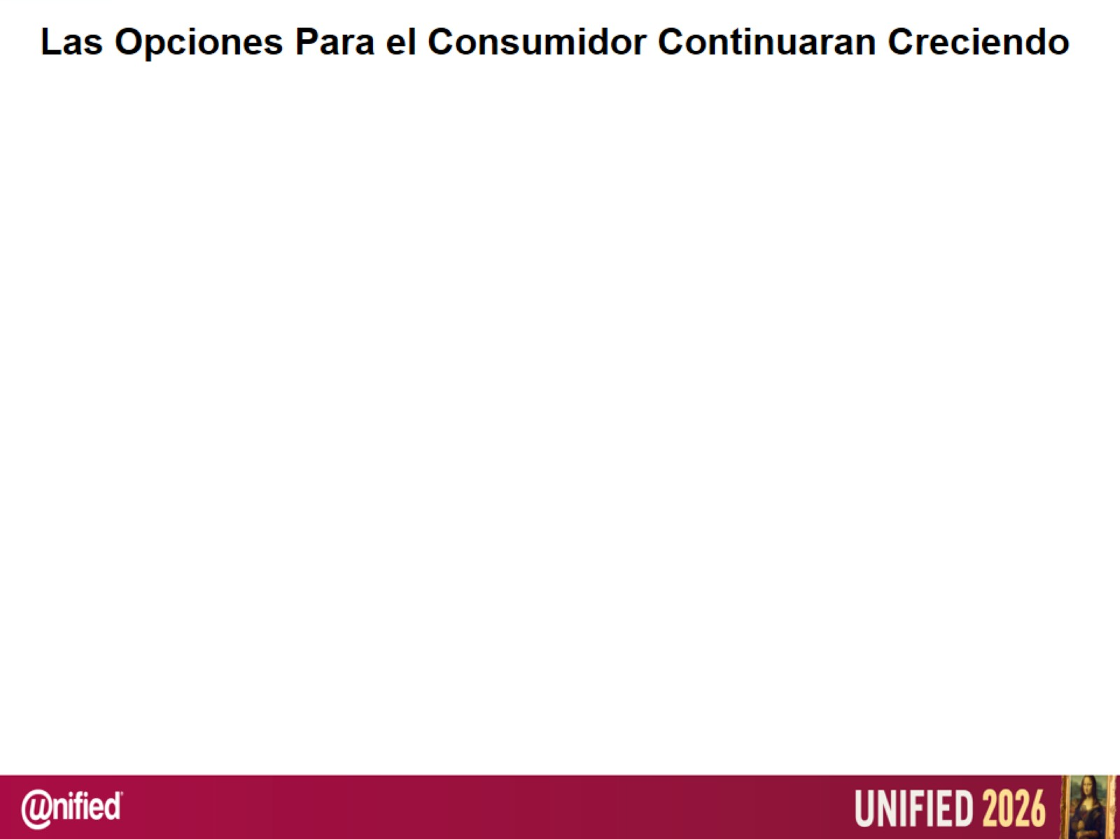

Slide 22
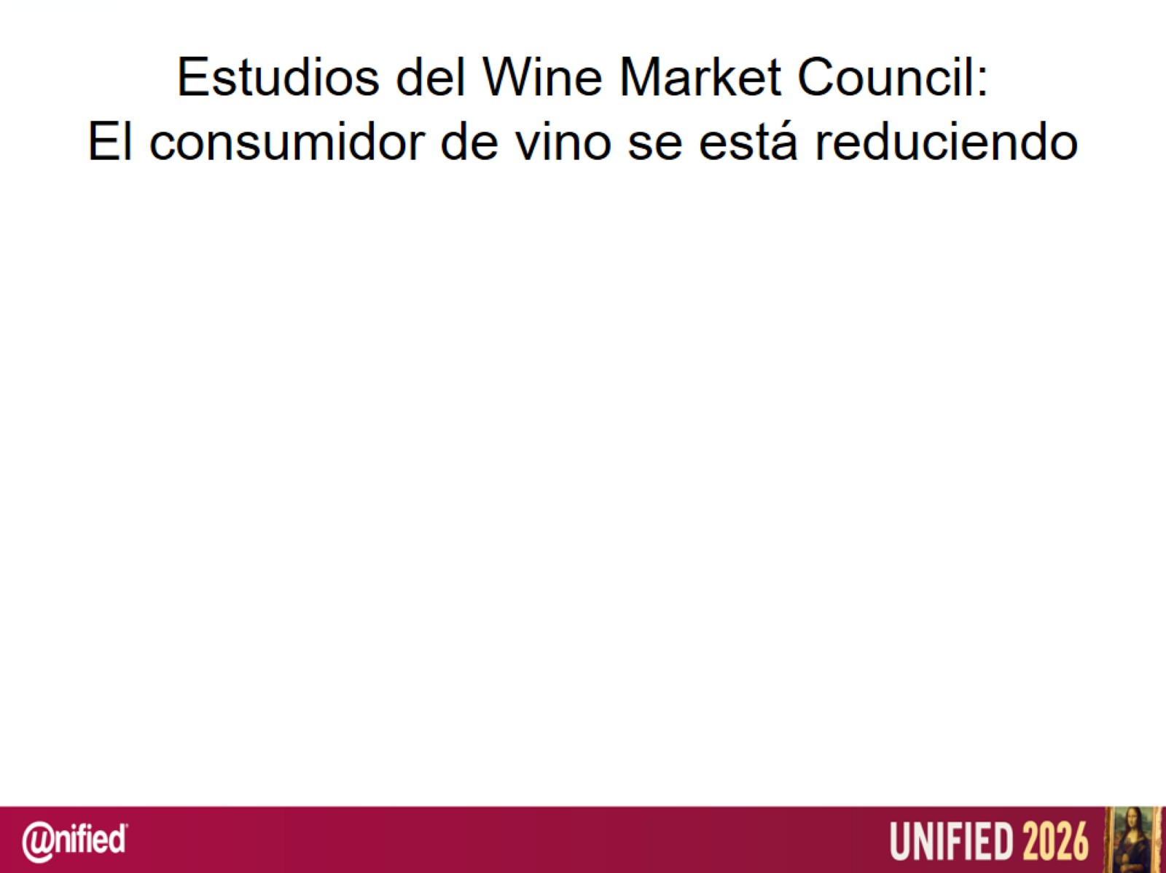
Estudios del Wine Market Council: El consumidor de vino se está reduciendo

Slide 23
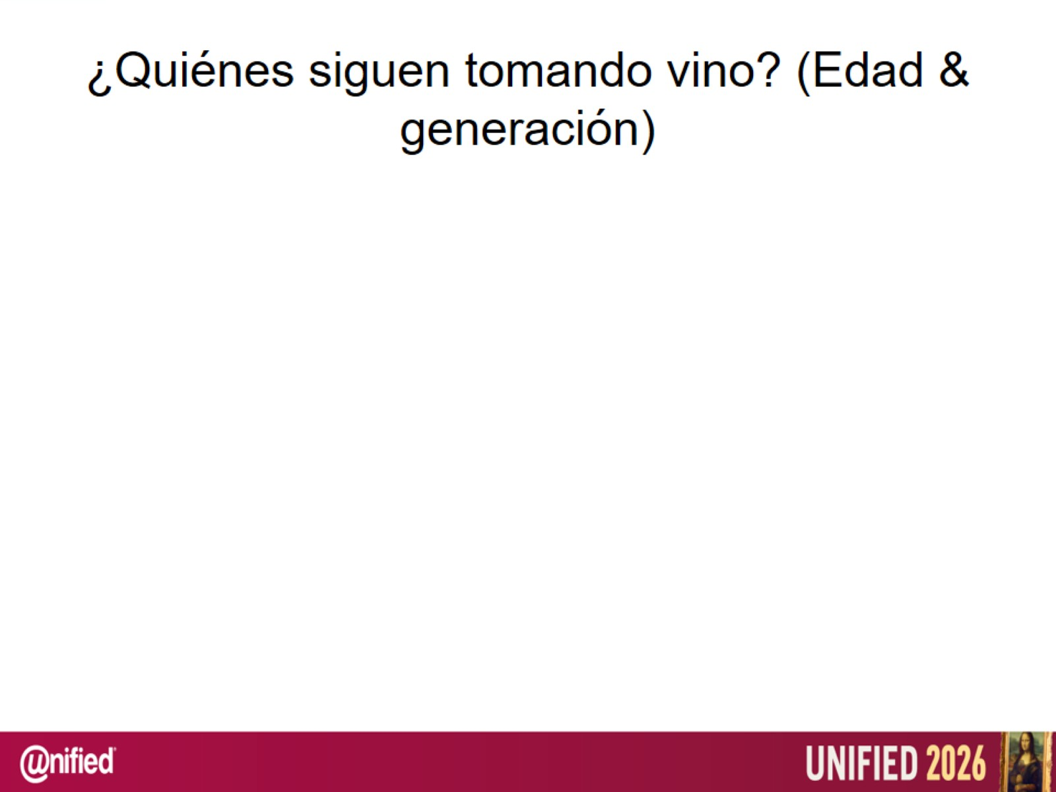
¿Quiénes siguen tomando vino? (Edad & generación)

Slide 24
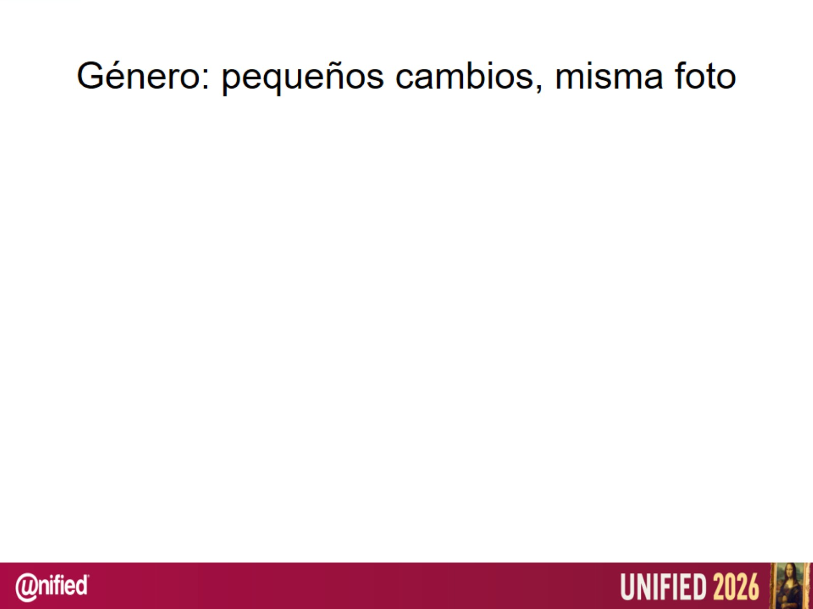
Género: pequeños cambios, misma foto

Slide 25
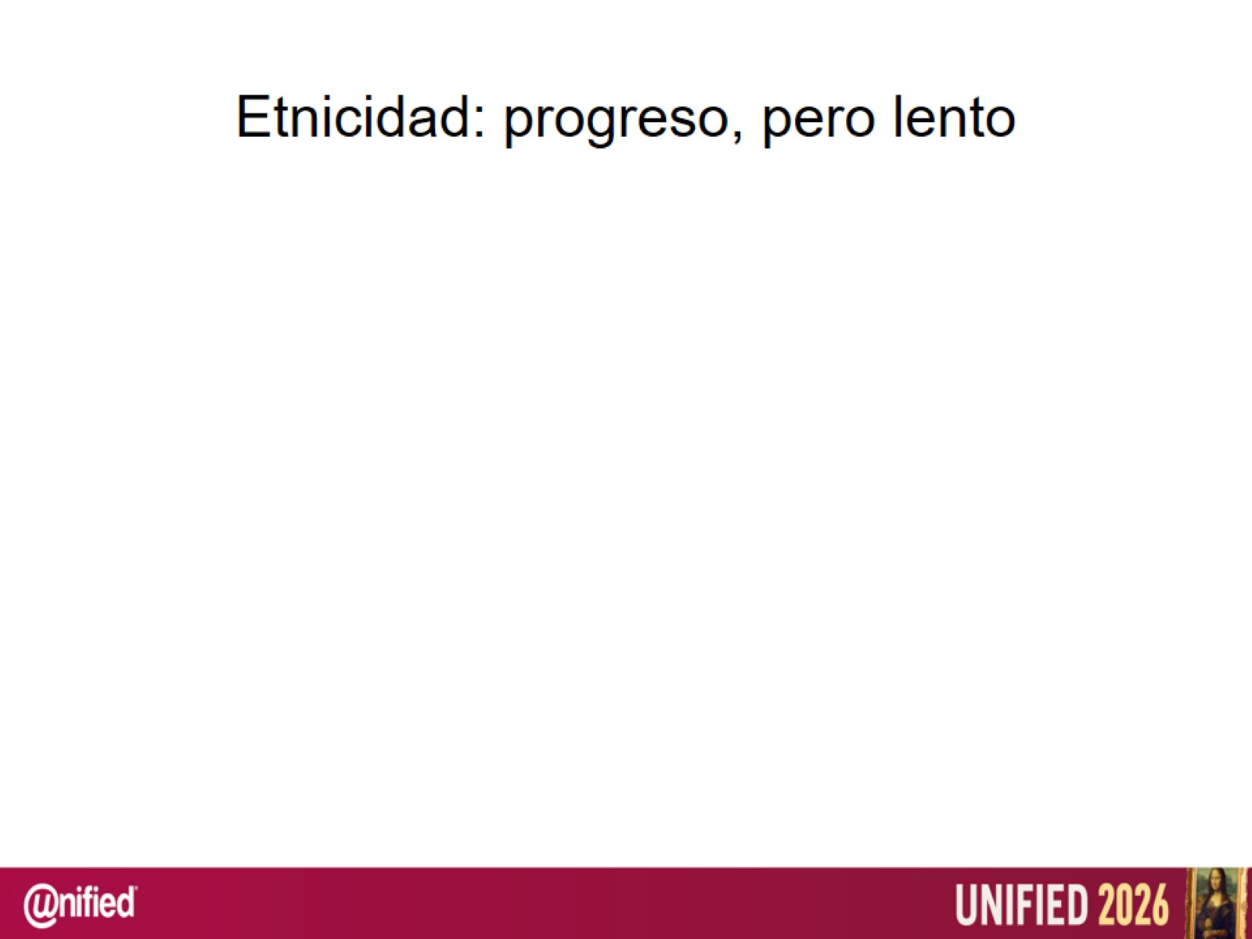
Etnicidad: progreso, pero lento

Slide 26
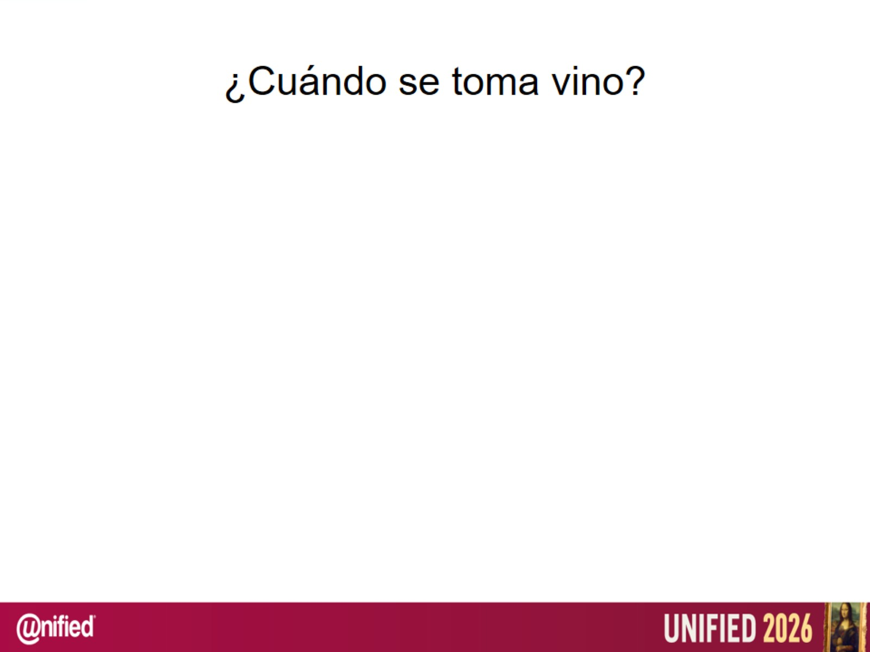
¿Cuándo se toma vino?

Slide 27
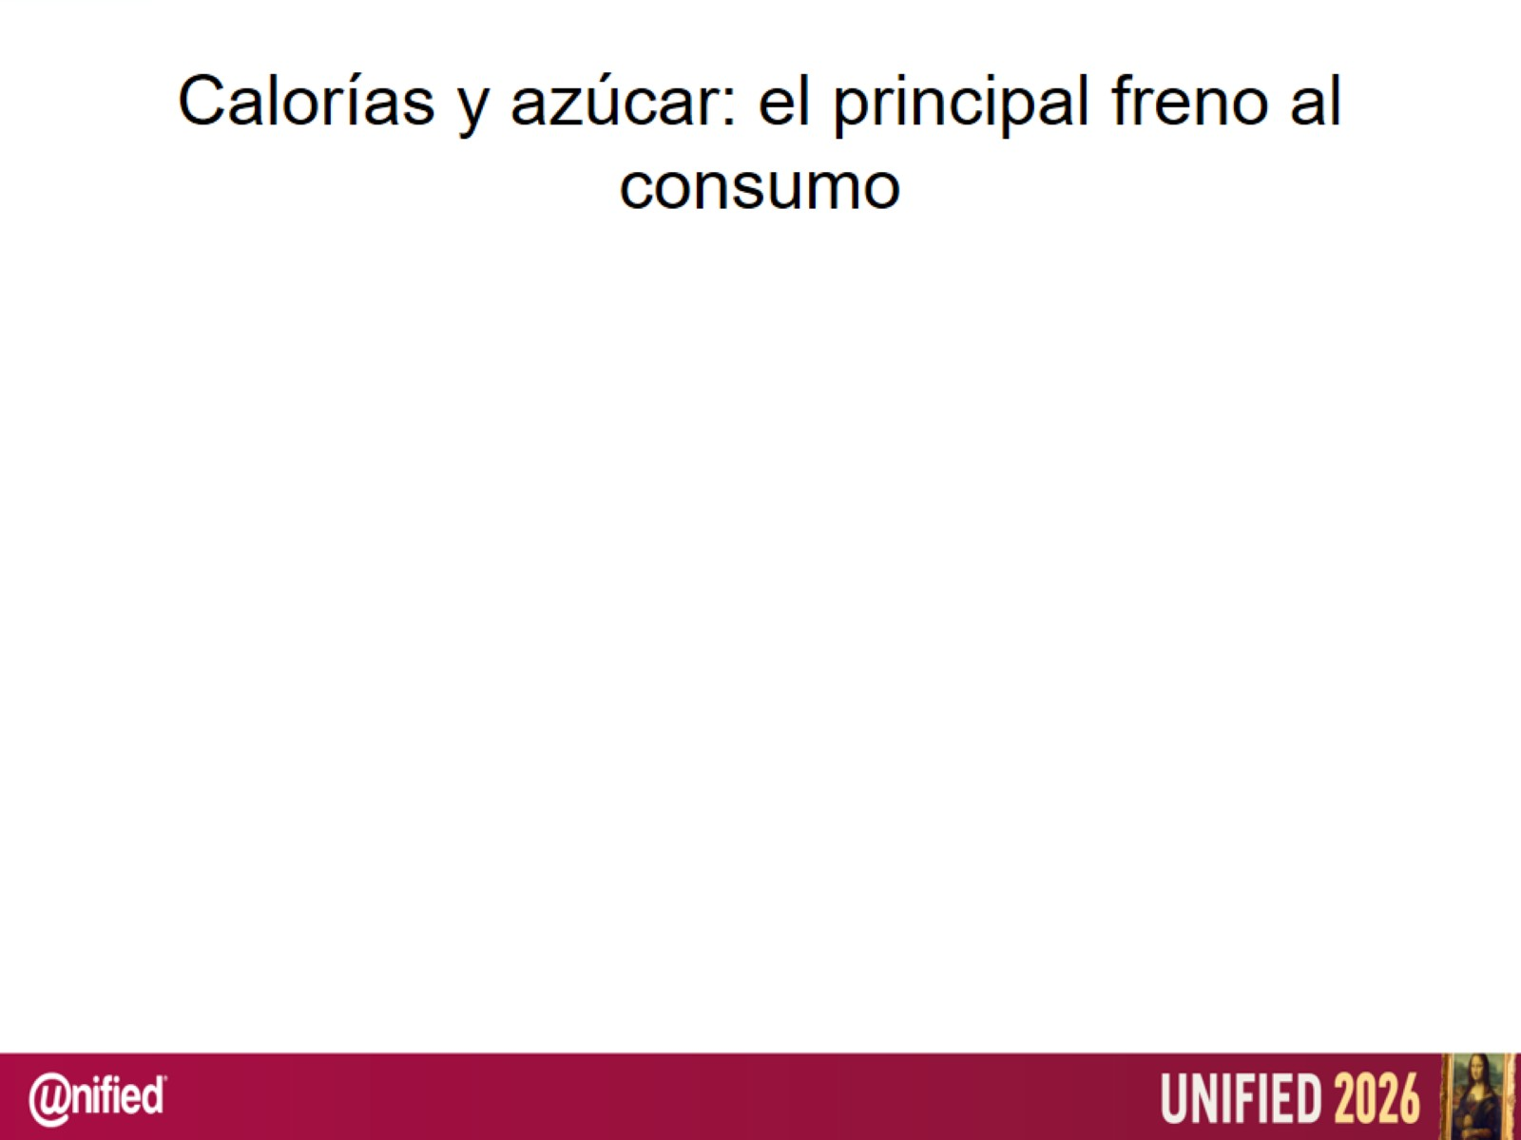
Calorías y azúcar: el principal freno al consumo

Slide 28
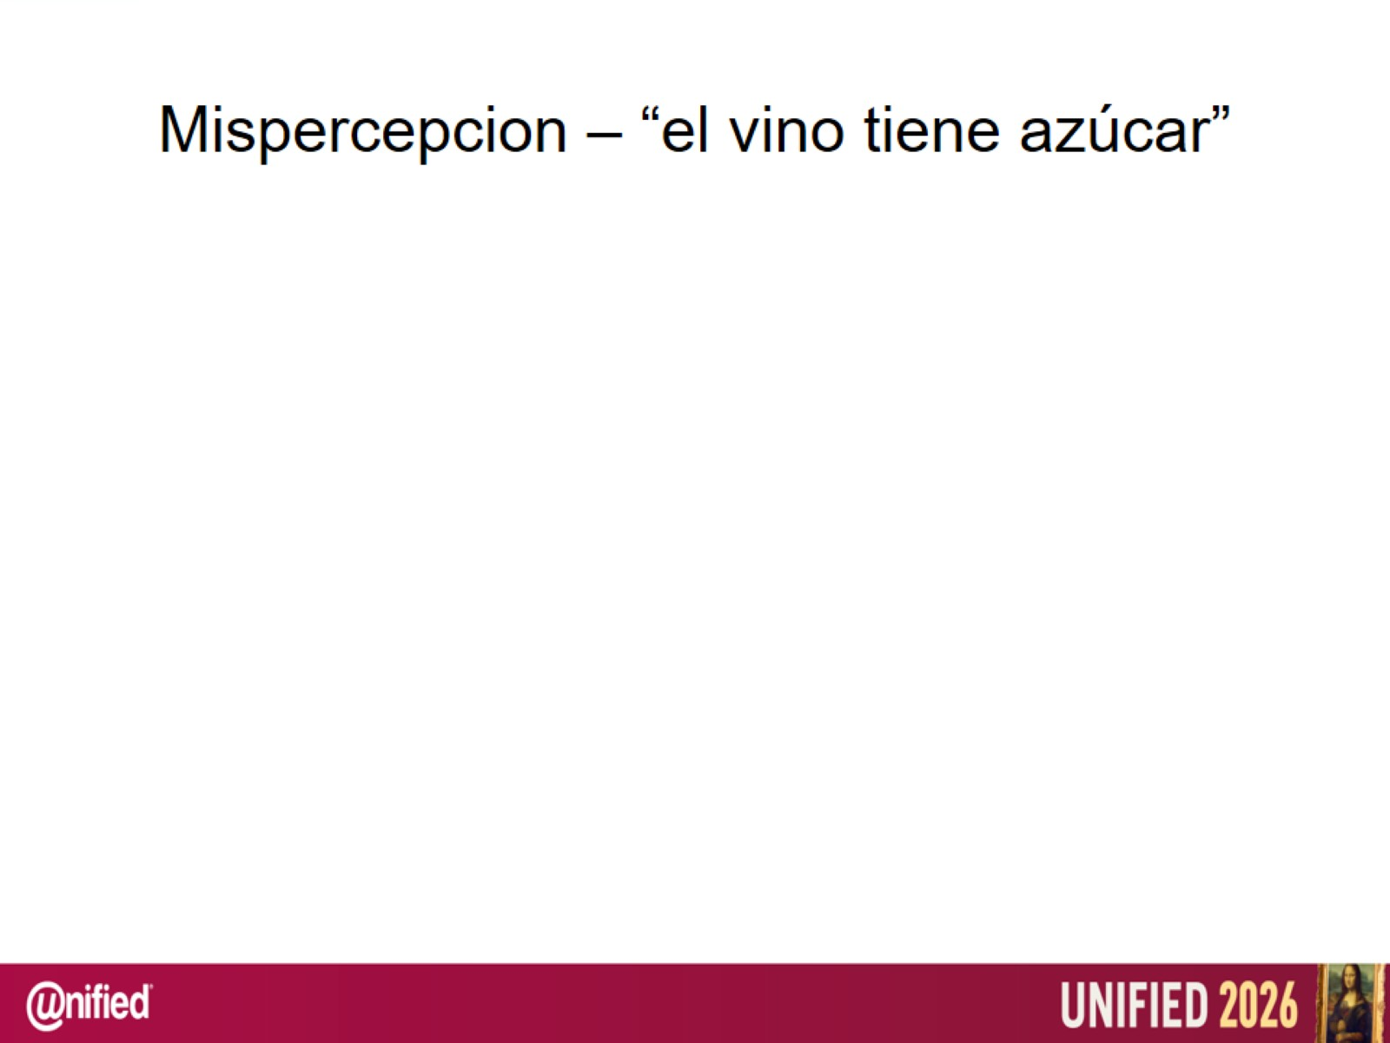
Mispercepcion – “el vino tiene azúcar”

Slide 29
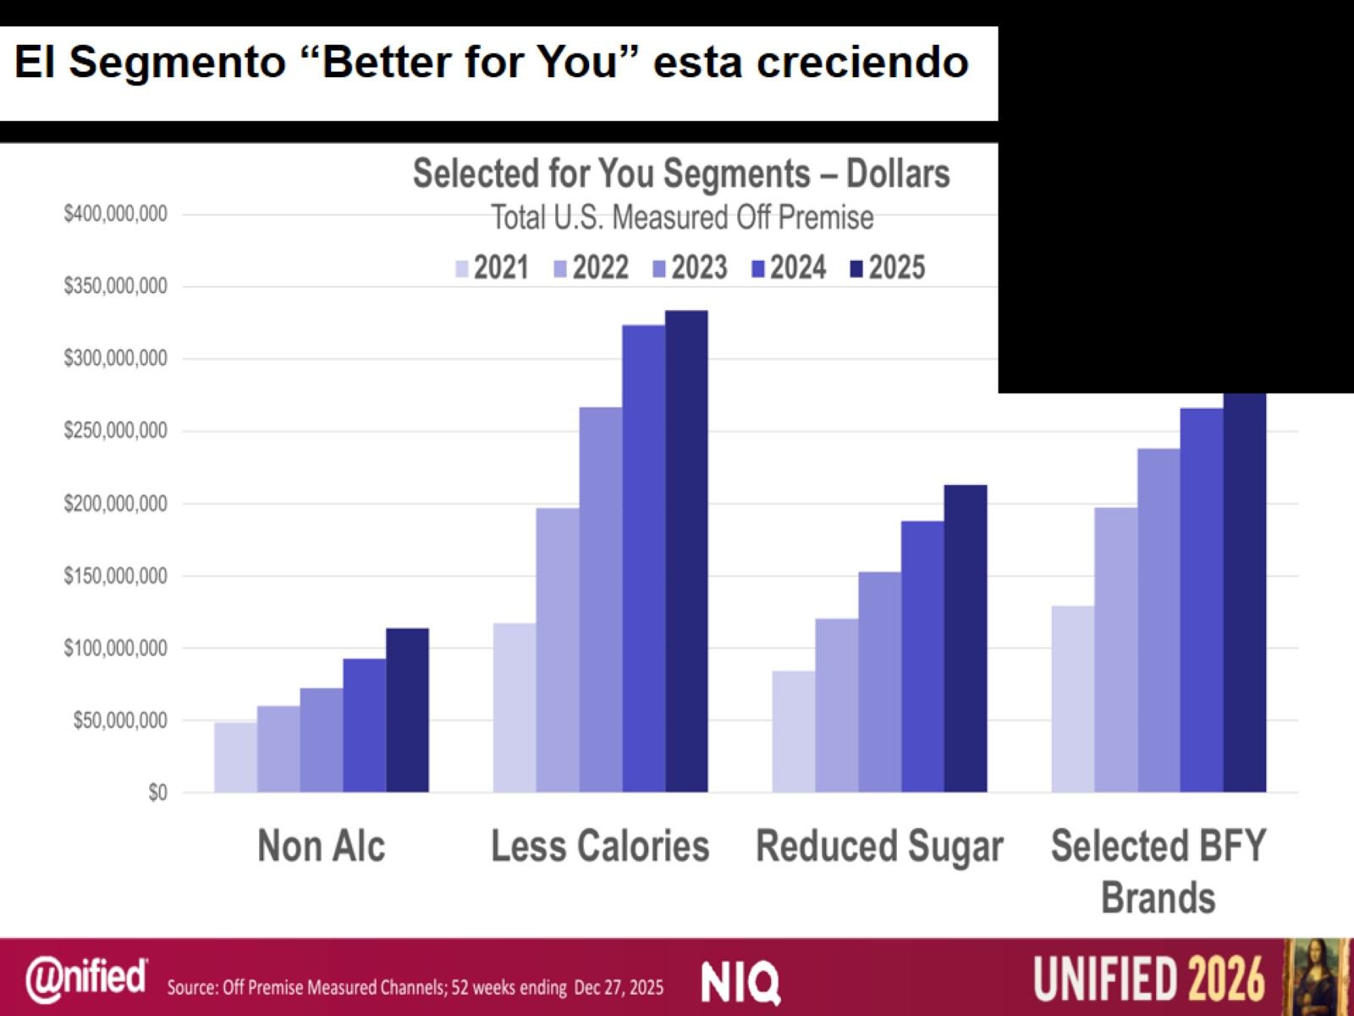

Slide 30
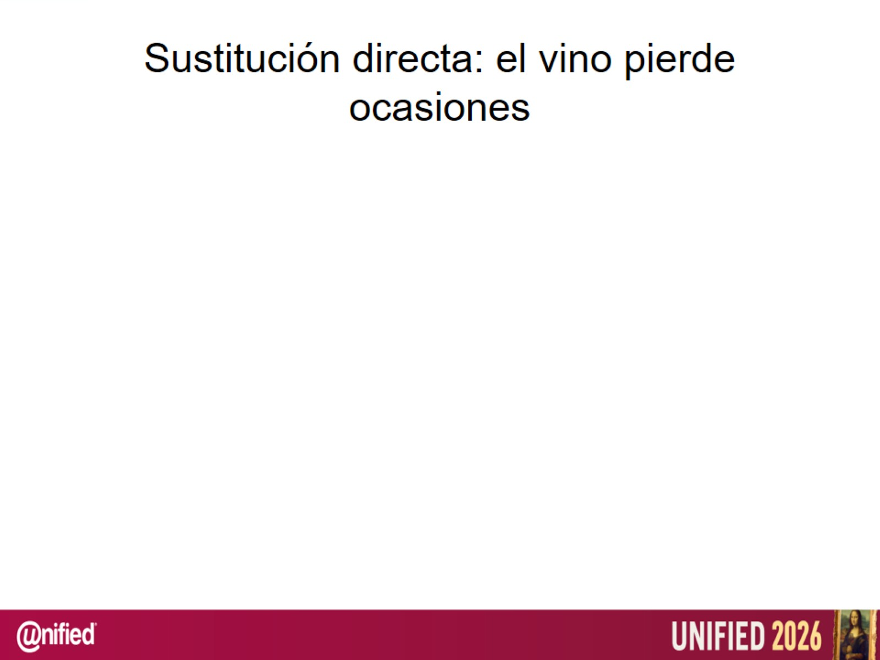
Sustitución directa: el vino pierde ocasiones

Slide 31

Percepciones de Bienestar en Vinos Eco-amigables

Slide 32
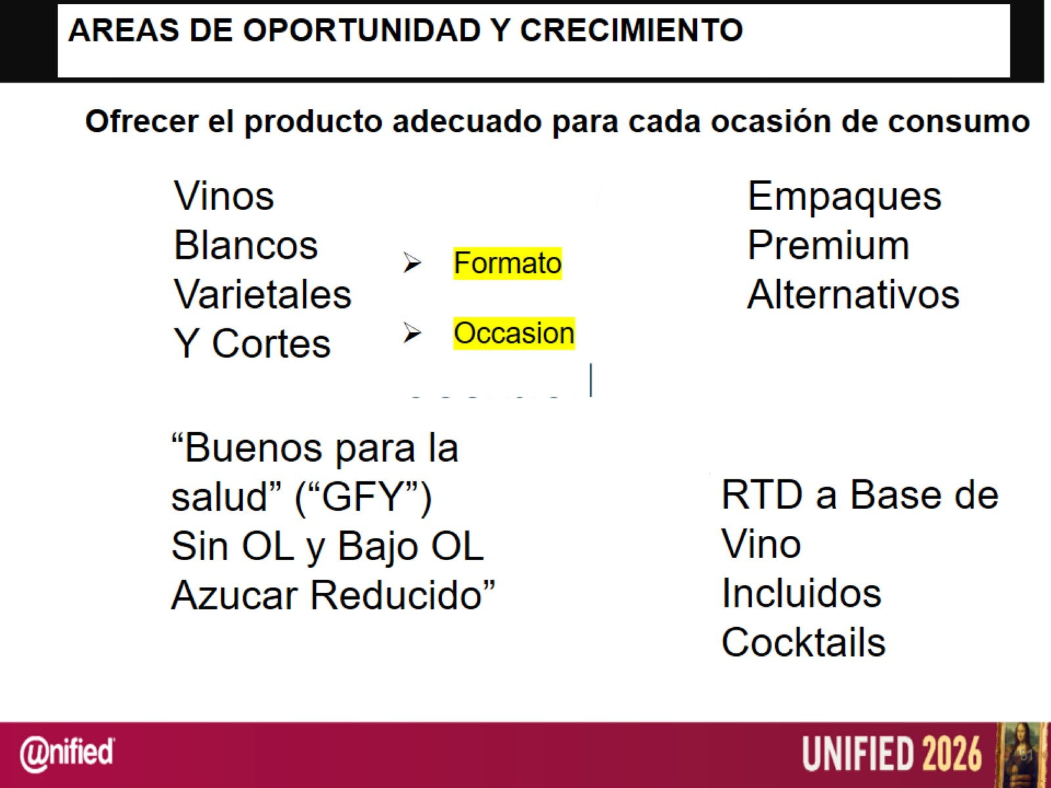

Slide 33
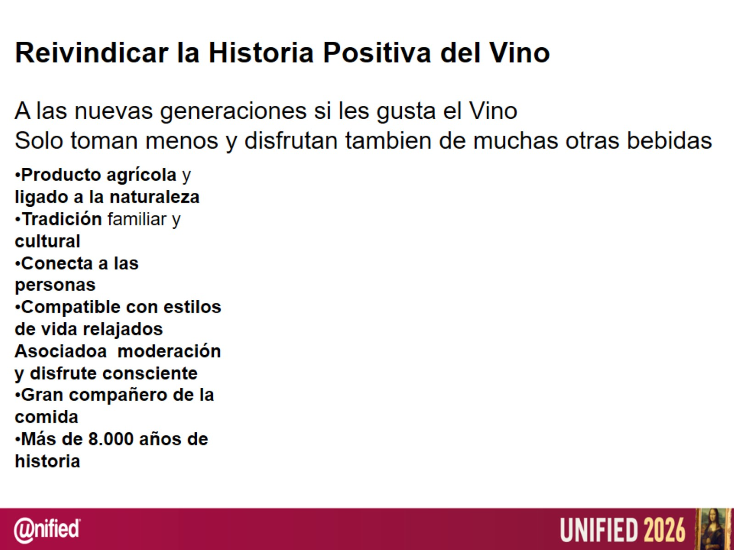

Slide 34
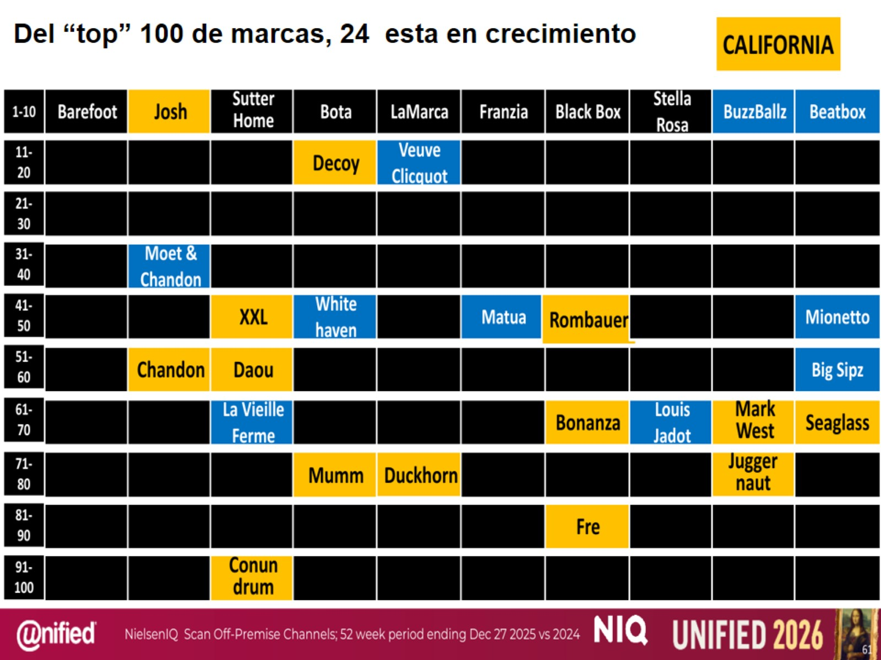

Slide 35


